Slide 1
Entregáveis do Projeto
Professor Esp. Gerson Santos

Slide 2
0. Dados do Grupo
Qual o nome do Grupo
R: KnowU
RA e Integrantes do Grupo
André
Dylan Colonhesi Rebouças
Felipe Mallassen
Felipe Kling
Guilherme Nascimento
Renato Paulino
2

Slide 3
1. Negócio
Qual o negócio (área) do projeto?
R: "Aplicação para combinar eventos culturais com pessoas próximas a localização do usuário em tempo real"
2

Slide 4
1. Negócio - Detalhes
Foi identificado que:
Um dos aplicativos mais utilizados é o Tinder.
Se utiliza muitas estrategias psicológicas para prender a atenção do usuário.
Dentre essas estrategias a mais notável é o ciclo de gatilho que o mesmo utiliza para manter o usuário utilizando o aplicativo.
Dentro do aplicativo, não existe maneira de programar um evento com alguém.
2

Slide 5

PROTO-PERSONA
Usuário frequente de aplicativo de relacionamento.
Quem? Nome, foto e uma frase que especifique o problema
Palavras/frases que definem a persona
Ricardo
‘’Me sinto sozinho e quero conhecer novas pessoas, quem sabe um novo amor, através de um aplicativo de relacionamento.’’
Conectado
Atarefado durante a manhã e a tarde
Está sempre buscando encontros amorosos
Utiliza aplicativos de relacionamento
Mora no Centro
É ansioso
Ricardo
‘’Me sinto sozinho e quero conhecer novas pessoas, quem sabe um novo amor, através de um aplicativo de relacionamento.’’
Dores e Necessidades
Está a procura de novas amizades e relacionamentos amorosos
Se sente sozinho a maior parte do tempo
Gosta de ir a encontros em locais como cinema, restaurante ou bar
Não gosta de manter relacionamentos virtuais
Durante sua volta para casa, leva uma maleta de ferramentas na mão, só consegue utilizar seu smartphone com ambas as mãos quando chega em casa
2
5

Slide 6
2. Proto-Persona – Justificativa
As analises realizadas para determinar as características da persona foram psicológicas, pois a maioria dos indivíduos apresentam um tipo de ansiedade e uma outra parte insegurança. Foi observado também o horário em que os usuários começam a utilizar o aplicativo que abrange a parte do fim de tarde e de noite. Além disso, aspectos como interesses pessoais e localização também foram levadas em consideração.
6

Slide 7
Entregáveis do Projeto
Proto-Persona: KnowÜ
Professor Esp. Gerson Santos

Slide 8
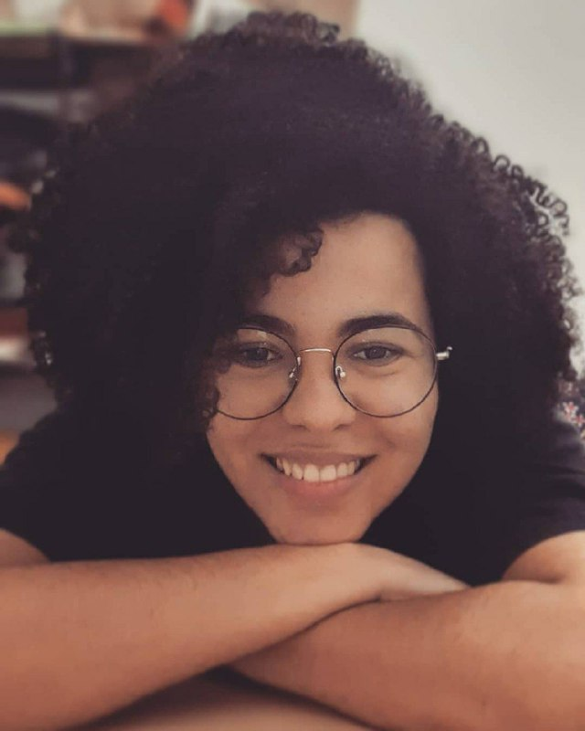
PROTO-PERSONA KNOWU
Usuário frequente de aplicativo para combinar eventos culturais.
Quem? Nome, foto e uma frase que especifique o problema
Palavras/frases que definem a persona
Gabriela
‘’Procuro ir a eventos culturais e conhecer pessoas novas independente de sexualidade ou gênero, entretanto, antes gostaria de saber se aquela pessoa é real.’’
Romântica
Atarefada durante a manhã e a noite
Conectada com as noticias
Utiliza aplicativos de relacionamento no tempo livre
Desconfia quando vai sair com alguém que conheceu no aplicativo.
Ansiosa
Tímida
Dores e Necessidades
Procura alguém para se relacionar, ou novos amigos
É desconfiada e por isso gostaria de um aplicativo onde pudesse verificar se a pessoa a qual está conhecendo bate com suas características
Gostaria de conhecer pessoas com interesses em comum
Sente dificuldade em utilizar aplicativos com muita informação na tela pois fica muito confusa.
Possui uma condição óptica (astigmatismo), por isso sente dificuldade e desconforto com informações muito próximas na tela
Gostaria de utilizar um aplicativo onde pudesse conhecer pessoas de outros gêneros, sexualidades e etc
2
7

Slide 9
2. Proto-Persona KnowÜ – Justificativa
Com base nas respostas, foi realizado um levantamento de características psicologias, físicas e sociais com base nas respostas do usuário. Também foi levado em consideração o tipo de rotina que a pessoa possuí, uma rotina de estudos e trabalho durante a manhã e a noite e se a pessoa frequentemente vai a locais públicos com ou sem amigos.
6

Slide 10
4. Mapa de Empatia – Em Socioemocional
2

Slide 11









5. Jornada – Simplificada
Fases (utilizador)
FASES UTILIZADOR
FASES UTILIZADOR
FASES UTILIZADOR
FASES UTILIZADOR
Faz
(ações do usuário)
Ação 1
Ação 2
Ação 3
Sente
(dores do usuário)
Pensa
(usuário)
Pensamento 1
Pensamento 2
Pensamento 3
Proposta
(mudanças)
Fazer isso
Fazer aquilo
2

Slide 12
Resumo do que precisa ser entregue
ENTREGA DE PI EM GRUPO
Passo 1 – Definição do Negócio
Passo 2 – Proto Persona
Passo 3 – Entrevistas (5 para o grupo)
Passo 4 – Mapa de Empatia
Passo 5 – Jornada
<número>

